Slide 1

ΘΕΜΑΤΙΚΗ ΕΚΔΗΛΩΣΗ ERASMUS
« KOINΩΝΙΚΕΣ ΔΕΞΙΟΤΗΤΕΣ ΚΑΙ ΔΥΝΑΤΟΤΗΤΕΣ ΑΠΑΣΧΟΛΗΣΗΣ:
ΠΩΣ ΜΠΟΡΟΥΝ ΟΙ ΦΟΙΤΗΤΕΣ ΝΑ ΕΠΩΦΕΛΗΘΟΥΝ ΑΠΟ ΤΗΝ ΠΡΑΚΤΙΚΗ ΑΣΚΗΣΗ ERASMUS”
EΙΕ, Τετάρτη 17 Οκτωβρίου 2012
« H πρακτική άσκηση ERASMUS ως εφόδιο για την αγορά εργασίας»
Ελίνα Μαυρογιώργου , IKY-Ελληνική Εθνική Μονάδα Προγράμματος «Δια Βίου Μάθηση» / Υπεύθυνη Εντατικών Προγραμμάτων, Πρακτικής Άσκησης ERASMUS

Slide 2
ΣΤΡΑΤΗΓΙΚΗ ΕΕ / ΕΥΡΩΠΗ 2020
ΚΑΤΑΠΟΛΕΜΗΣΗ ΤΗΣ ΑΝΕΡΓΙΑΣ ΤΩΝ ΝΕΩΝ
ΧΡΗΜΑΤΟΔΟΤΗΣΗ ΜΕΣΩ ΕΥΡΩΠΑΪΚΟΥ ΤΑΜΕΙΟΥ ΚΟΙΝΩΝΙΚΗΣ ΣΤΗΡΙΞΗΣ (ESF)
EΠΙΧΕΙΡΗΣΙΑΚΟ ΠΡΟΓΡΑΜΜΑ ΕΚΠΑΙΔΕΥΣΗ ΚΑΙ ΔΙΑ ΒΙΟΥ ΜΑΘΗΣΗ, 2007-2013 (ΥΠΑΙ.Θ.Π.Α)
ΠΡΟΓΡΑΜΜΑ ΑΠΟΚΤΗΣΗΣ ΕΡΓΑΣΙΑΚΗΣ ΕΜΠΕΙΡΙΑΣ ΓΙΑ ΝΕΟΣΕΙΡΧΟΜΕΝΟΥΣ ΣΤΗΝ ΑΓΟΡΑ ΕΡΓΑΣΙΑΣ, 2010 ΟΑΕΔ)
YOUTH OPPORTUNITIES INITIATIVE
“YOUR FIRST EURES JOB”
LLP ERASMUS/LdV placements
ERASMUS FOR YOUNG ENTREPRENEURS
EUROPEAN VOLUNTARY SERVICE

Slide 3
ΠΡΟΓΡΑΜΜΑ ΔΙΑ ΒΙΟΥ ΜΑΘΗΣΗ
WE MEAN BUSINESS CAMPAIGN:
ENHΜΕΡΩΣΗ ΕΠΙΧΕΙΡΗΣΕΩΝ ΓΙΑ ΤΗΝ ΑΠΑΣΧΟΛΗΣΗ ΦΟΙΤΗΤΩΝ ERASMUS/ΑΠΟΦΟΙΤΩΝ LdV
1.347.000,00 ευρώ επιπλέον μόνο για πρακτική άσκηση ERASMUS για το 2012-2013.

Slide 4
Πώς εξελίσσεται η πορεία της πρακτικής άσκησης ERASMUS;
Πρόγραμμα ERASMUS 2010-2011 /Ελλάδα: εισερχόμενοι φοιτητές για πρακτική άσκηση 879 > 538 εξερχόμενοι φοιτητές
Όλο και πιο δημοφιλής μεταξύ των φοιτητών από ελληνικά ιδρύματα
Αναμένεται περεταίρω αύξηση του αριθμού των εξερχομένων

Slide 5
Σύνολο φοιτητών Placements 2007-2011 : 1379

Slide 6
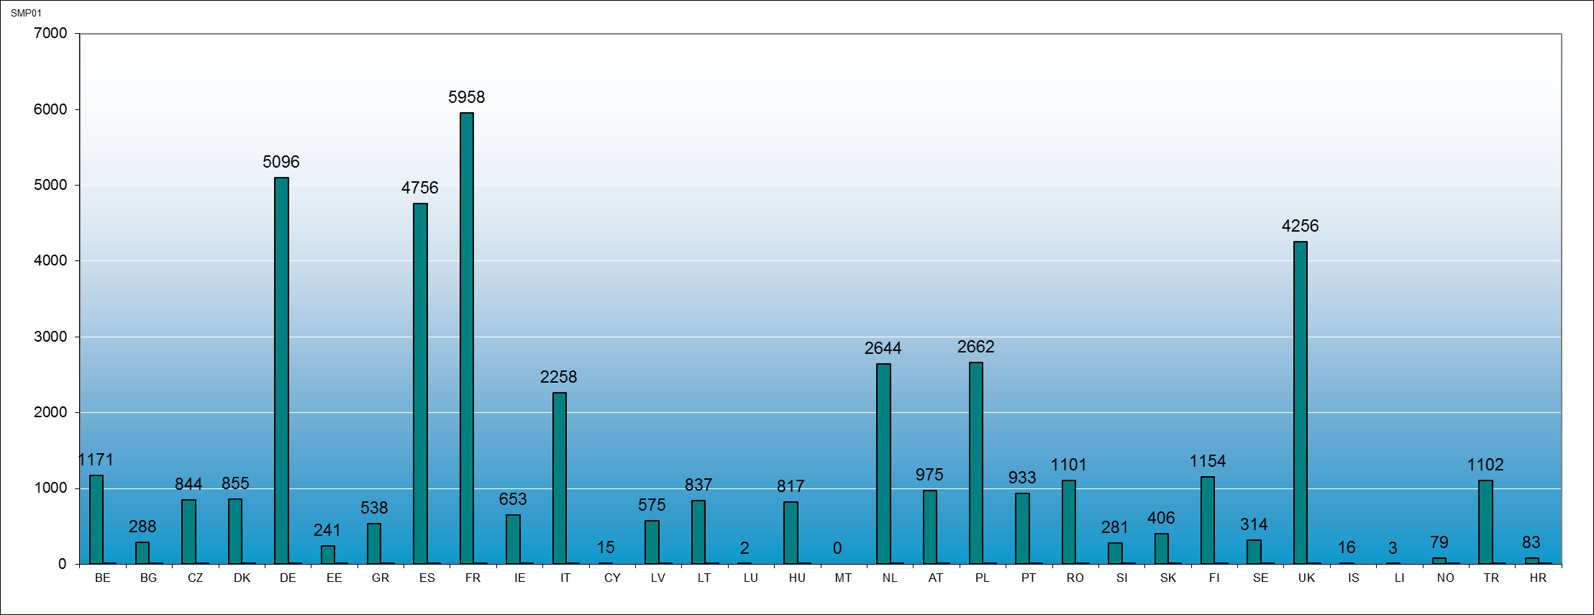
Εξερχόμενοι φοιτητές για Πρακτική άσκηση ERASMUS 2010-2011

Slide 7
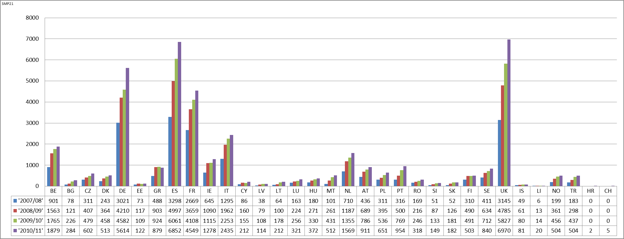
Εισερχόμενοι φοιτητές για πρακτική 2007-2011

Slide 8
Προστιθέμενη αξία της πρακτικής άσκησης ERASMUS για τους φοιτητές
Πρώτη εμπειρία εργασίας
εξοικείωση των φοιτητών με κανόνες/ωράρια/απαιτήσεις χώρου εργασίας
απόκτηση αίσθησης επαγγελματισμού
Ανάθεση καθηκόντων σύμφωνα με το αντικείμενο σπουδών
Κατανόηση και εφαρμογή των θεωρητικών γνώσεων
Εμπιστοσύνη-καθοδήγηση από τους οργανισμούς υποδοχής
Ευκαιρία για τους φοιτητές να δείξουν/ να ανακαλύψουν τις δυνατότητές τους
Αυτοπεποίθηση

Slide 9
Κοινωνικές δεξιότητες
Προσαρμογή σε νέο πολιτισμικό περιβάλλον
Γνώση μιας ξένης κουλτούρας /βελτίωση γνώσης ξένων γλωσσών
Ικανότητα επικοινωνίας, εργασία σε ομάδες/ατομική εργασία
Δημιουργικότητα
Οργάνωση χρόνου
Χειρισμός διαφωνιών και διαπραγματεύσεων
Επίλυση προβλημάτων-real cases
Ηγετικές ικανότητες

Slide 10
Η πρακτική άσκηση ERASMUS ως εφαλτήριο για τον κόσμο της εργασίας
Απόκτηση εμπειρίας προστίθεται στο CV
Προγράμματα σπουδών με ενσωματωμένη περίοδο πρακτικής άσκησης αυξάνουν τις πιθανότητες απασχόλησης κατά 44,5%*
Εξεύρεση εργασίας στο εξωτερικό
Οι εταιρείες προτιμούν άτομα με διεθνή εμπειρία:
προσαρμόζονται ευκολότερα στις αλλαγές, είναι ανεκτικοί στη διαφορετικότητα, γνωρίζουν καλά, ξ. γλώσσες, έχουν ευρύτερη οπτική
* Αν.καθ. Καραμεσσίνη Μαρία-2010, Πάντειο Πανεπιστήμιο -http://eprints.Ise.ac.uk/26364/1/GreeSE32.pdf

Slide 11
«Brain drain or brain gain?»
Δημιουργία δικτύων στο εξωτερικό-βελτίωση της εικόνας της χώρας
Προώθηση νέων ιδεών
Απόκτηση τεχνογνωσίας
Επένδυση για την Ελλάδα

Slide 12
Ευχαριστώ για την προσοχή σας!
http//:www.iky.gr
elinamav@iky.gr

